Slide 1
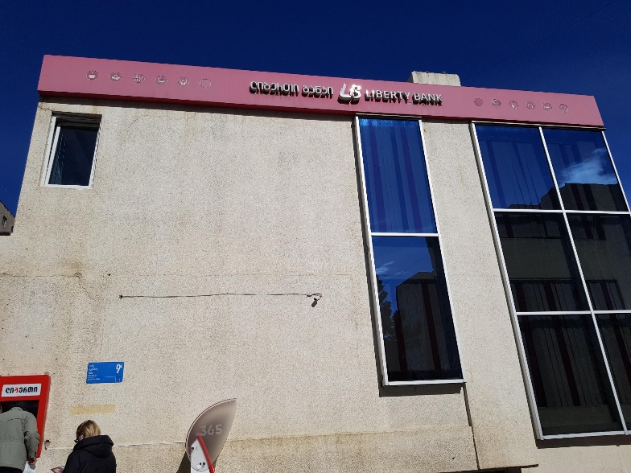
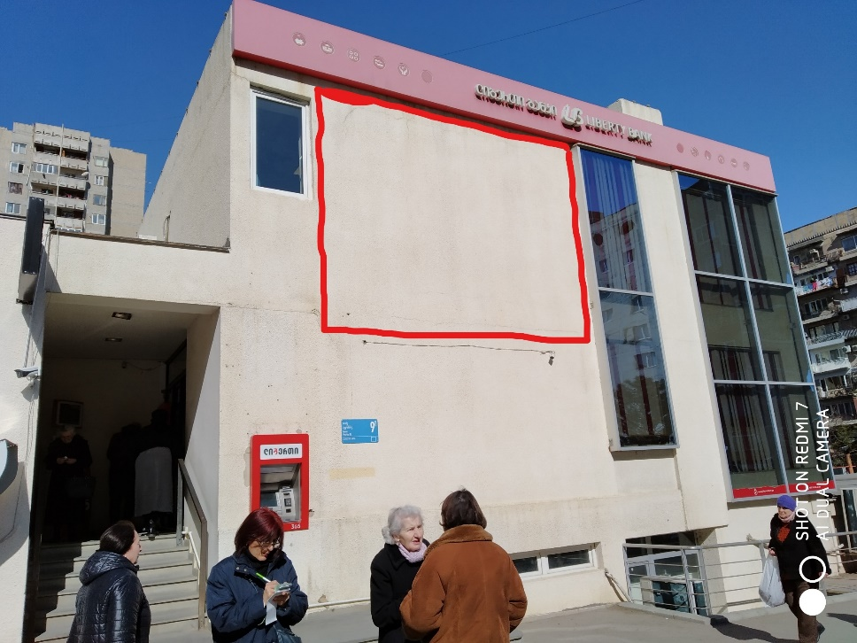
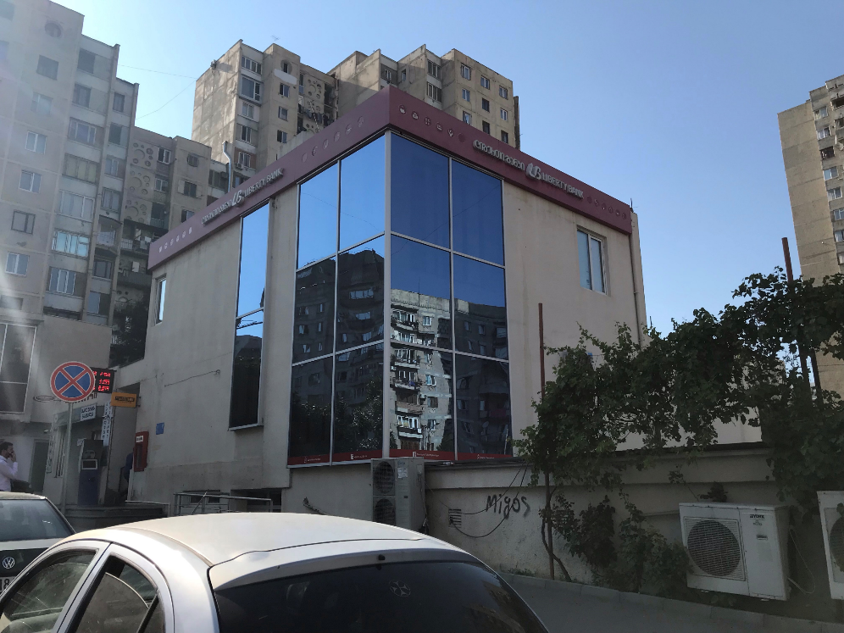
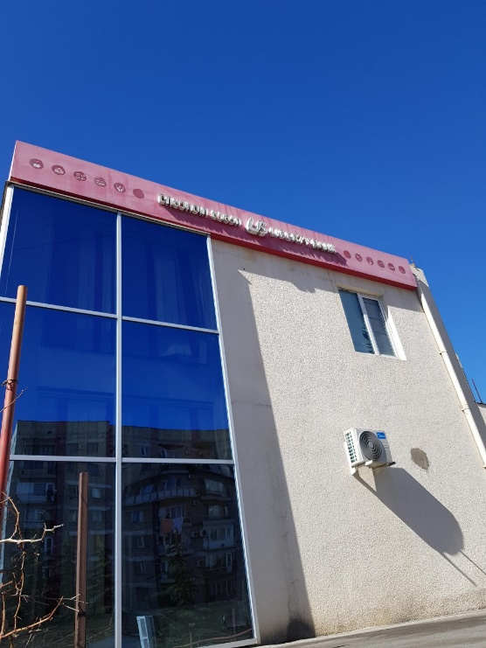
დიდი დიღმის ფილიალი 115-ის მისამართია პეტრიწის N9 აბრის სიგრძეა 8 მ და სიგანე (1მ) მეორე აბრის სიგრძე 6 და სიგან (1მ)

Slide 2
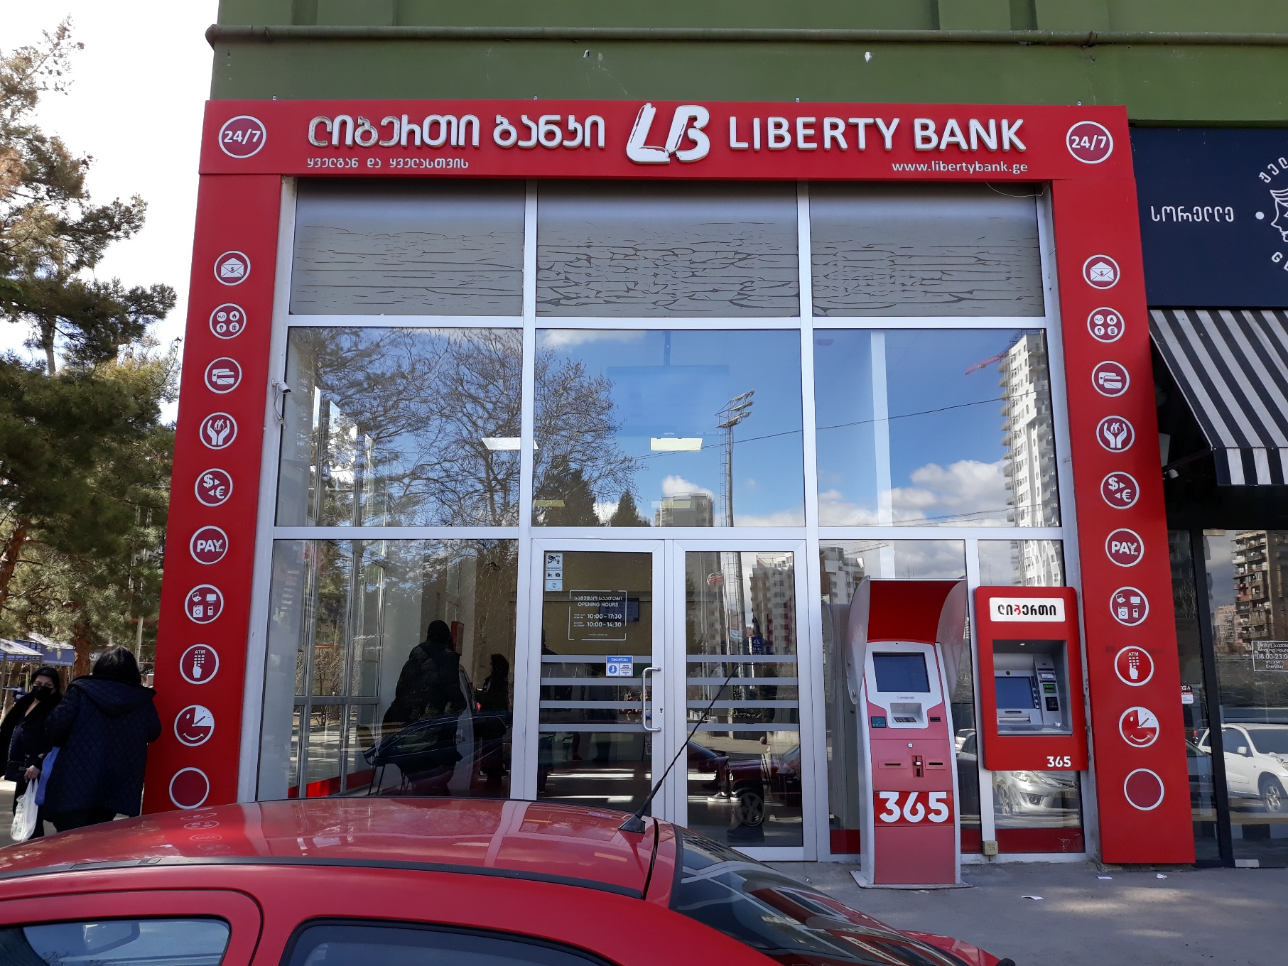
დიღომი ს/ც6-ის სიგრძე 9მ. (60სმ) 5,40 მ. მაღლა ჩარჩო 9მ. სიგანე 60 სმ. დიღმის მასივი.6 კვ. 5a bil.

Slide 3
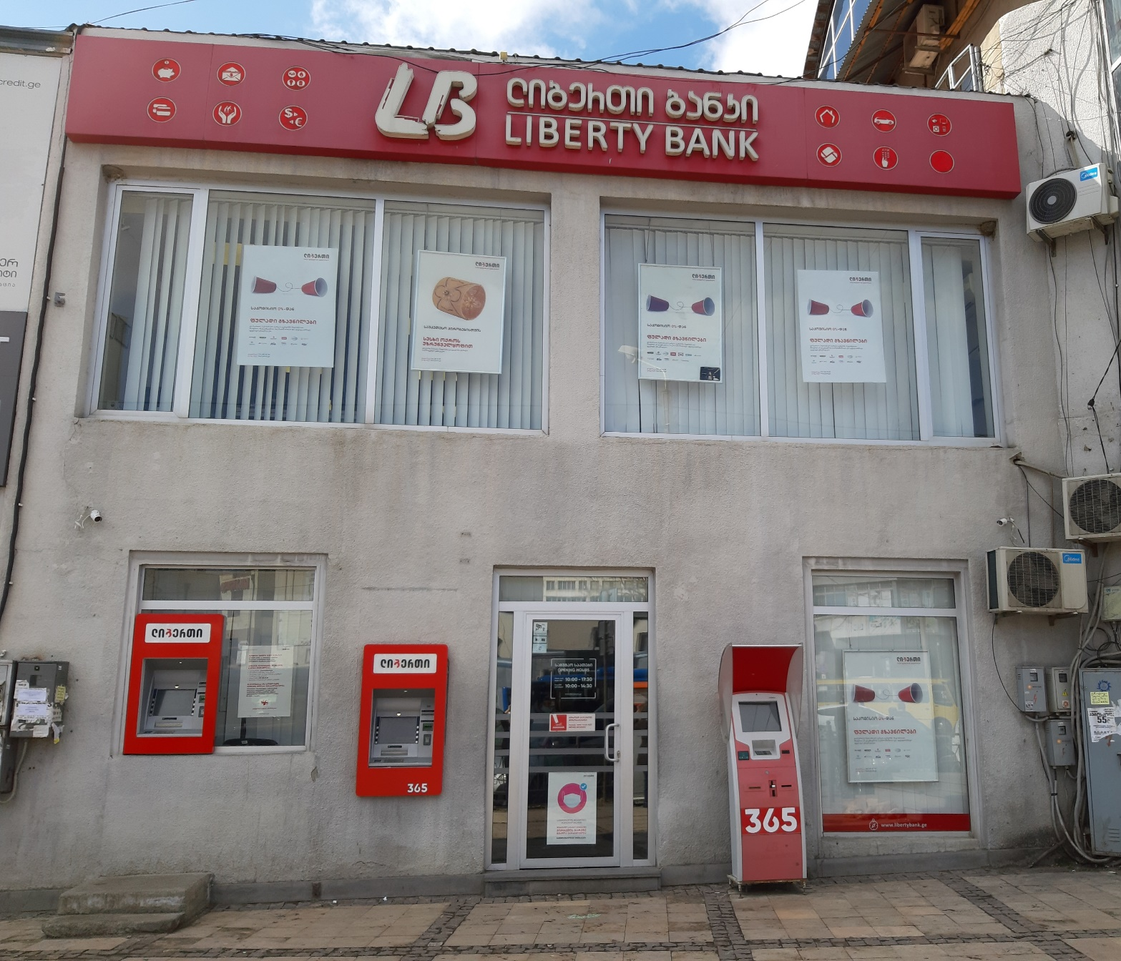
გლდანის ფილიალი 147
აბრის ზომა 10 მ X (0,8მ) (იხ. მიმაგრ. ფოტო).
მეტრო ახმეტელის მიმდებარედ, მუხიანის გადასახვევი.

Slide 4
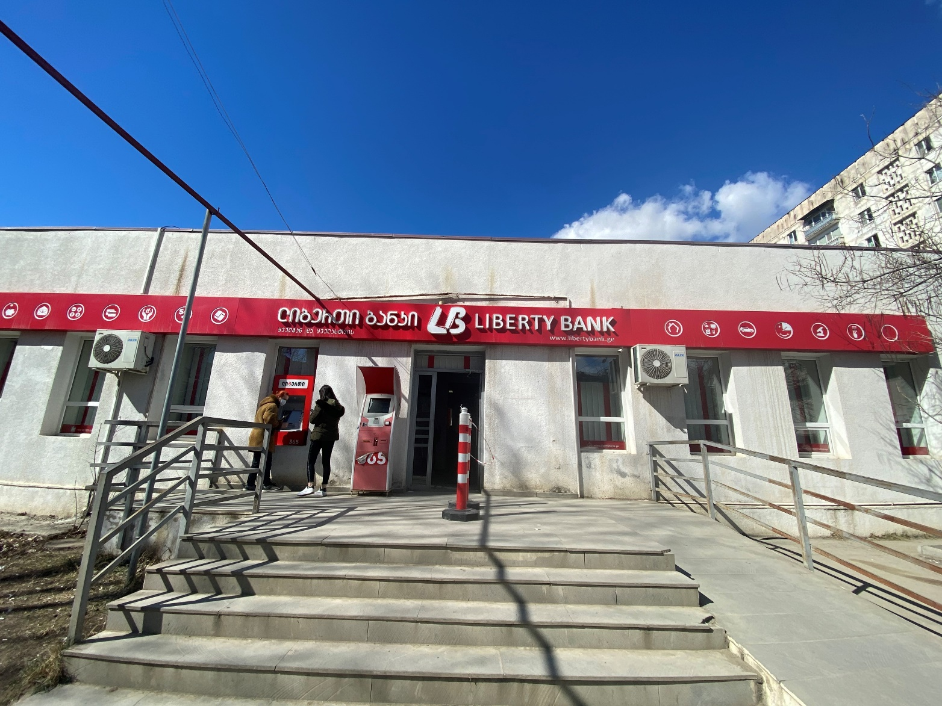
გლდანის ს/ც 585 მისამართი გლდანი 3მ/რ, მე15-ე კორპუსის მიმდებარედ აბრის ზომა: სიგრძე 18მ; (0,7მ)

Slide 5
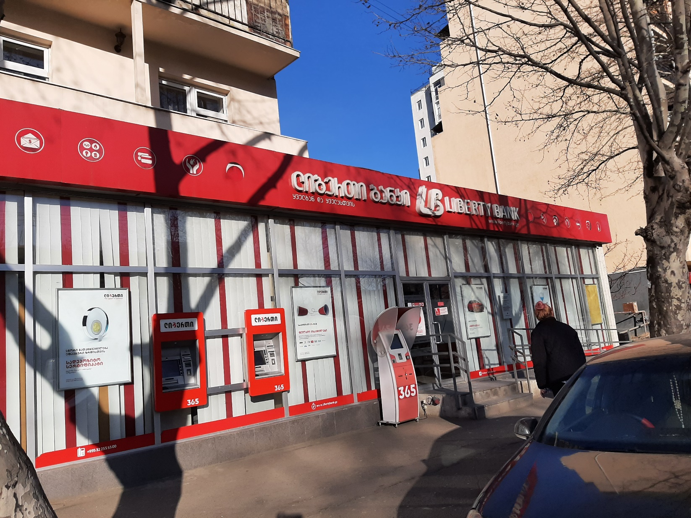
ნაძალადევი ს.ც 4 გურამიშვილის გამზირი 12 ა აბრის სიგრძე -24 მეტრი აბრის სიგანე - (0.8მ)

Slide 6
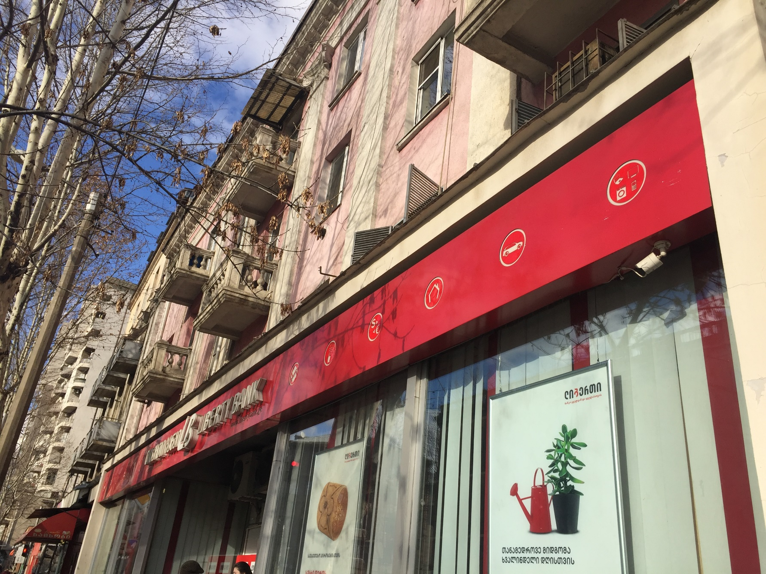
ნაძალადევის ს/ც 151-ში.
ც.დადიანის 261
სიგრძე 20მ; (0.8მ)

Slide 7
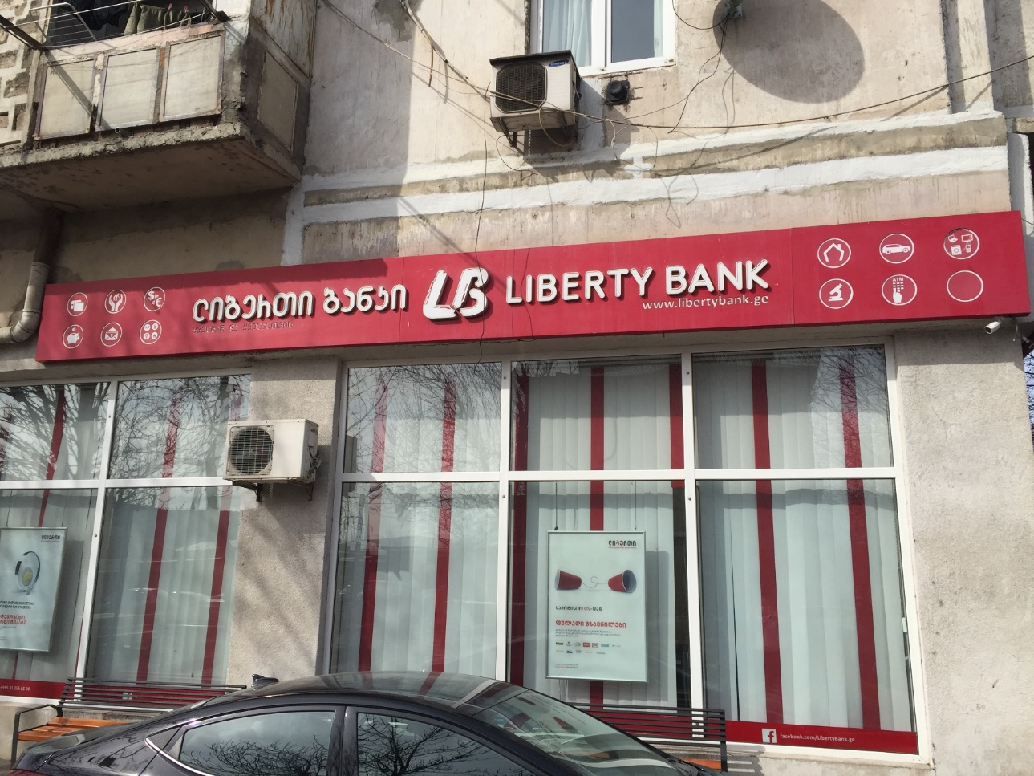
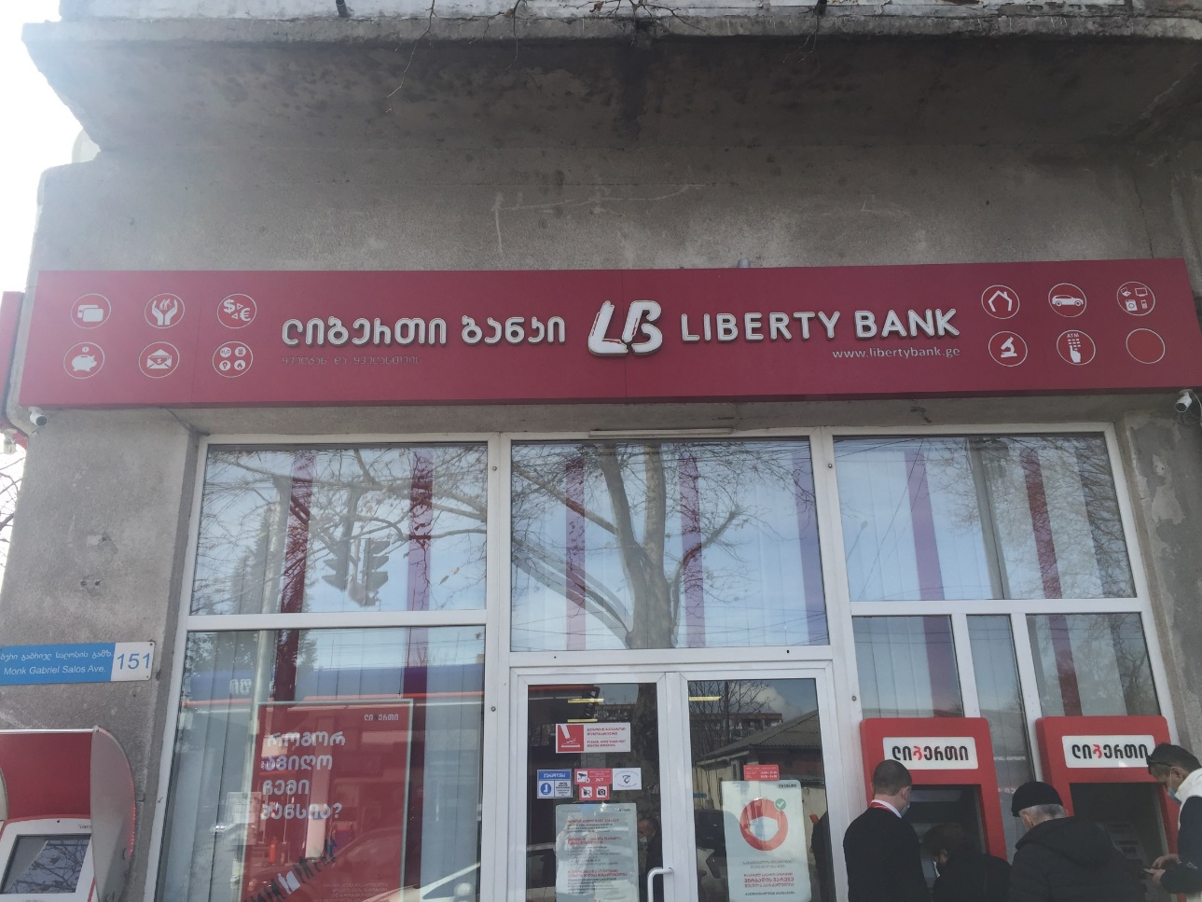
9 მ -60 სმ სიგრძე სიგანე. 6 მ -60 სმ. სამგორიი 4 - ბოგდან ხმელნიცკის ქ. 151

Slide 8
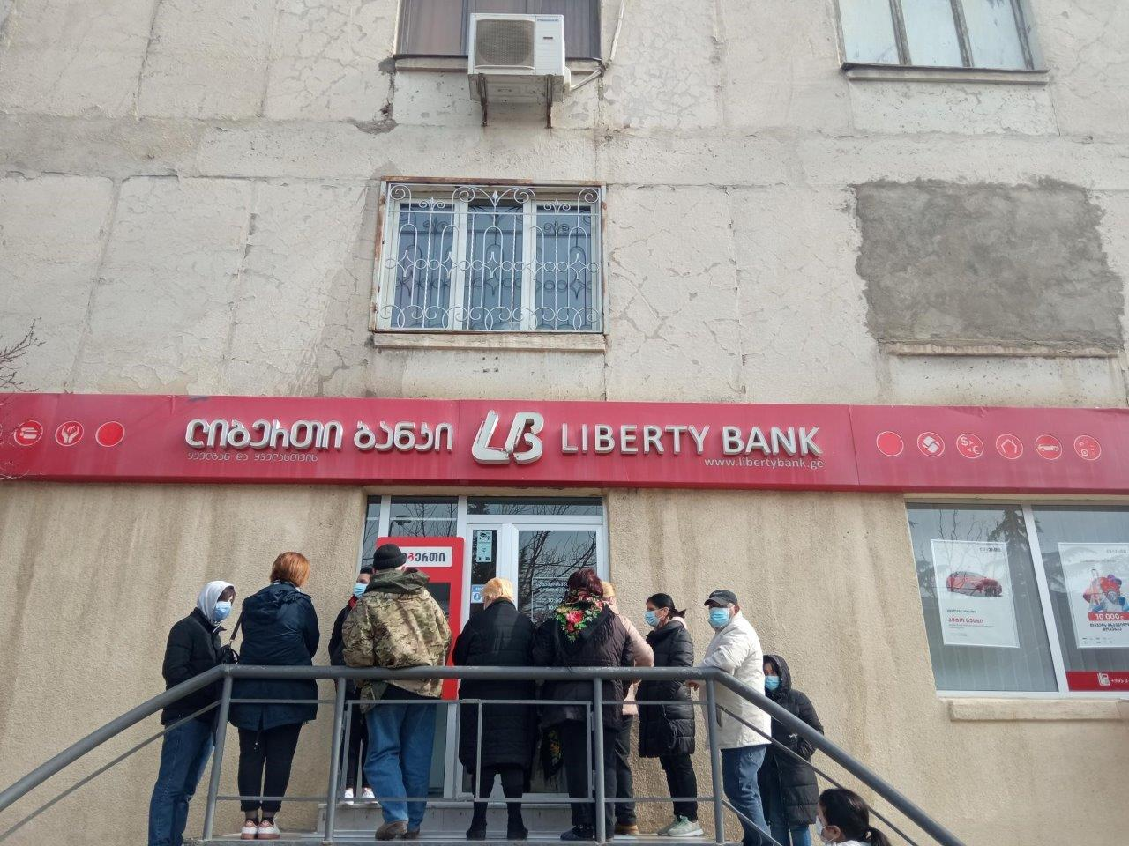
აფრიკა 1 (11 მ- 60 სმ) ჭიჭინაძის ქ. 27

Slide 9
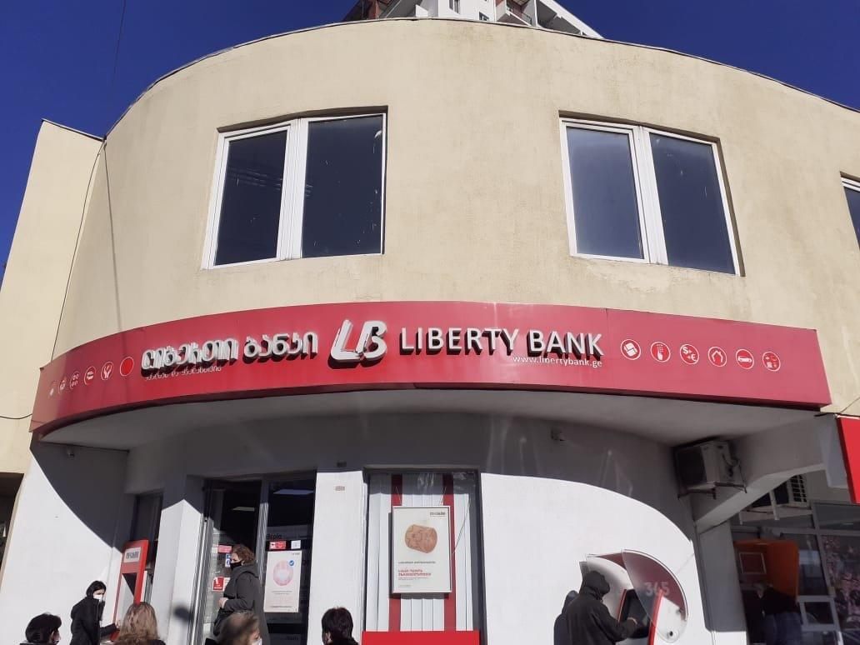
ვაზისუბანი 1 (15 მ - 60 სმ) - შანდორ პეტეფი ქ. 4 მრ, 1 კვ.

Slide 10
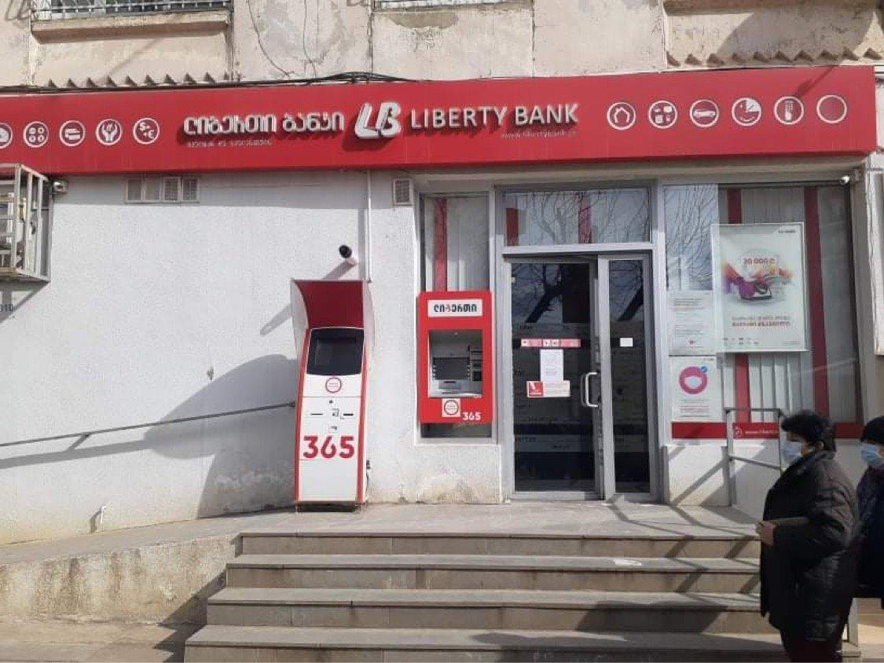
ვარკეთილი 2 (350-60სმ) - ვარკეთილის 3 მრ, კორპ. 310

Slide 11
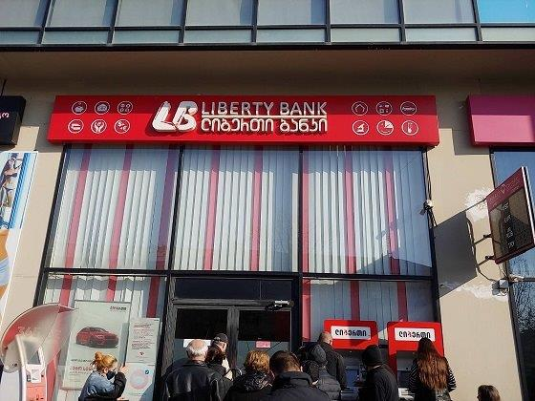
ვარკეთილი 501 ( 6 მ - 60 სმ) - კალოუბნის ქ. 8ა

Slide 12
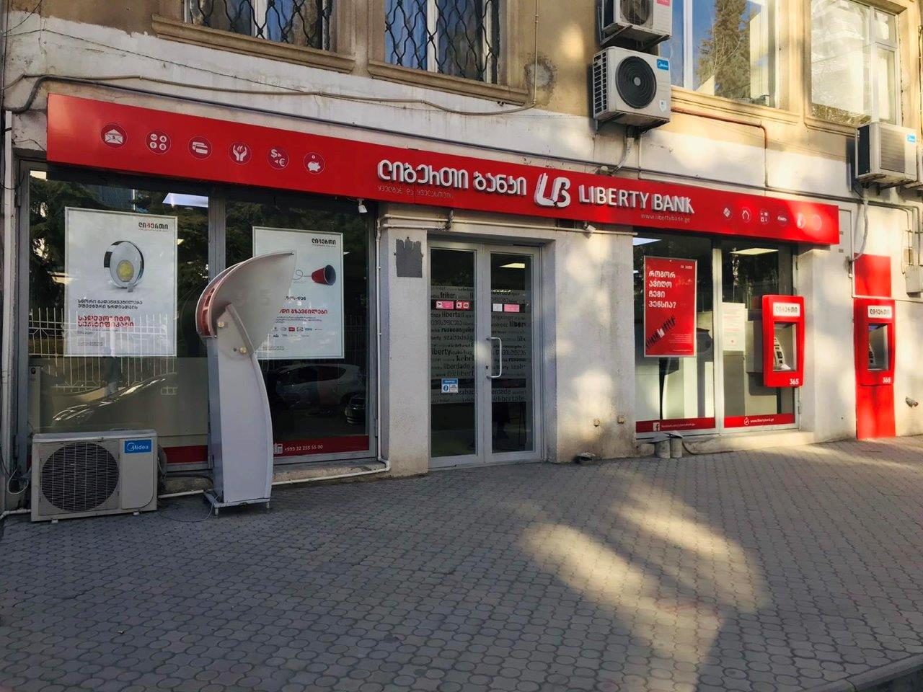
ისანი 127 ( 10 მ -60 სმ) - რ. მამისაშვილი 2

Slide 13
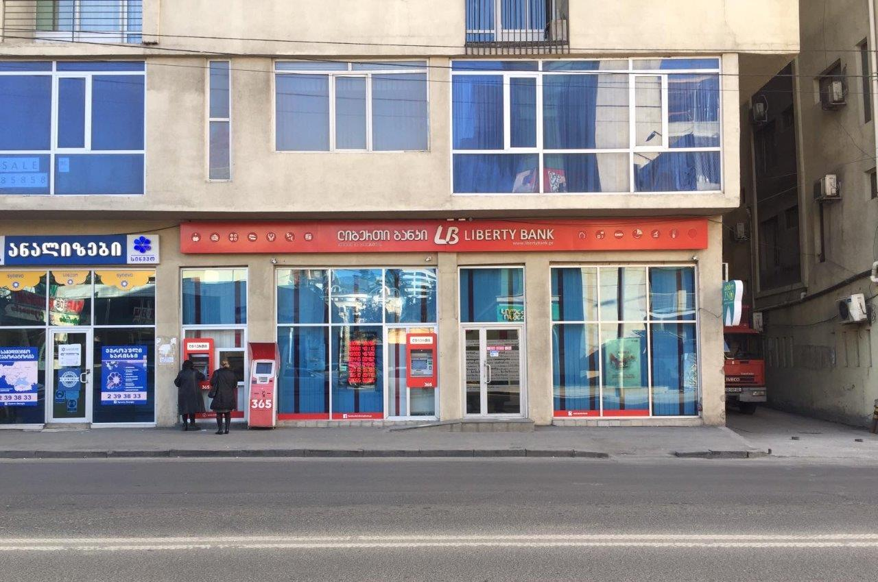
ისანი 129 (13 მ - 70სმ.) - ქ. წამებულის გამზ. 4749

Slide 14
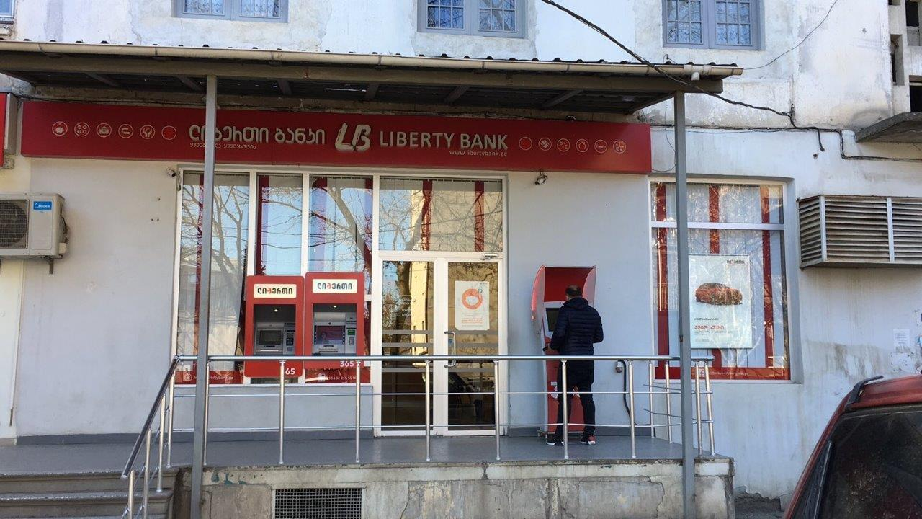
ლილო 1 (7.5 მ - 60 სმ) - საქსოფმანქანის დასახ. II კვ., კორპ. 8

Slide 15
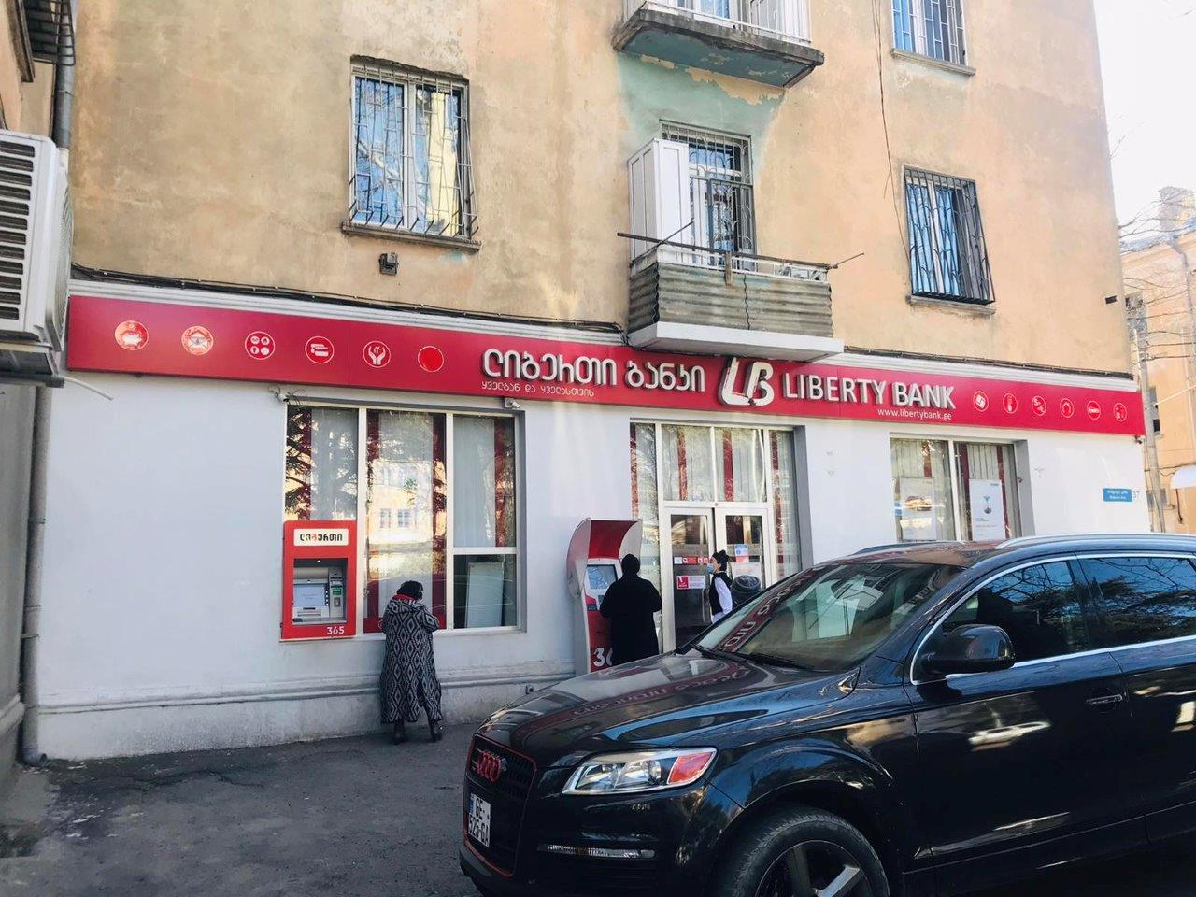
სამგორი 1 (15 მ - 70 სმ) - მოსკოვის გამზ. 37

Slide 16
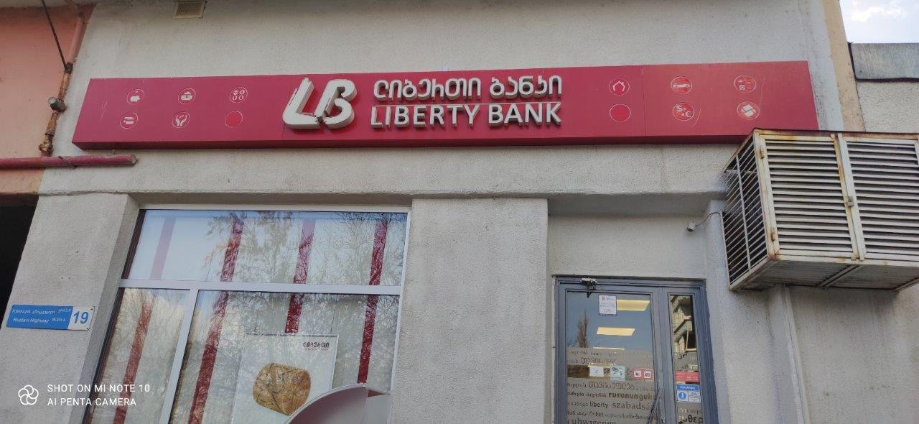
ფონიჭალა 1 ( 4 მ - 60 სმ) - რუსთავის გზადკეცილი 19, კორპ. 4

Slide 17
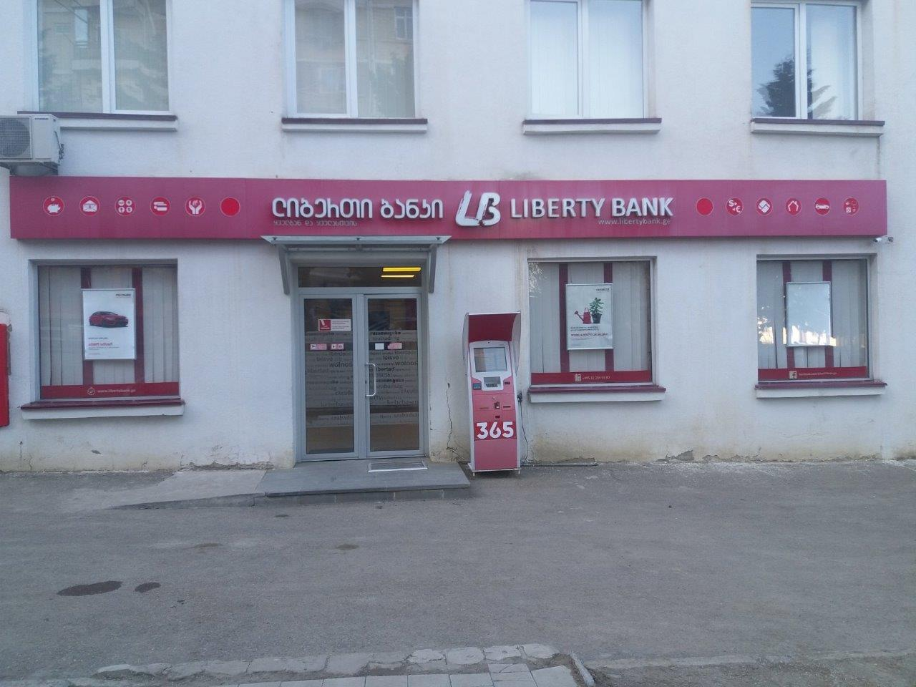
ფონიჭალა 2 (10 მ- 60 სმ) - ფონიჭალის დასახლება, მე-3 მრ, შენობა 2

Slide 18
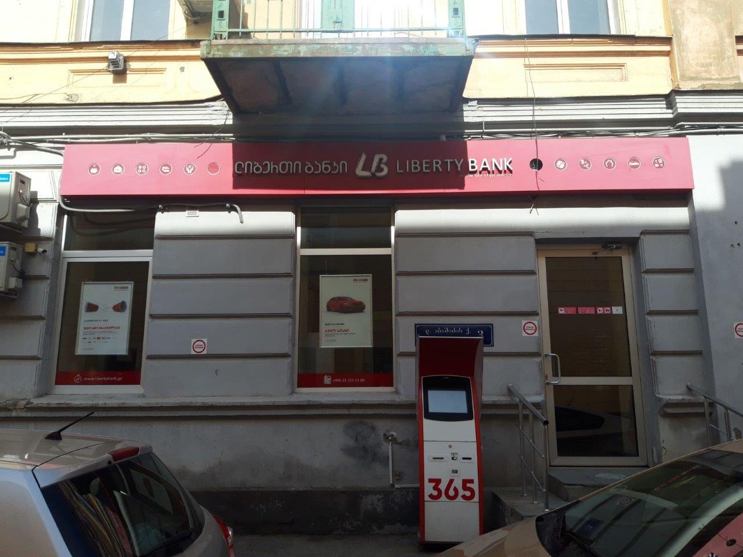
ჩუღურეთი 3 (6 მ - 60 სმ)4 - დ. აბაშიძის 3

Slide 19
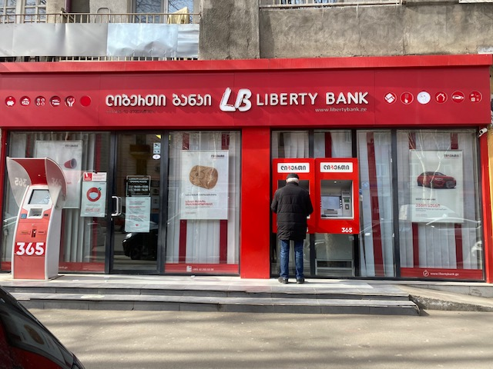
დიდუბე ს/ც 1 - წერეთლის გამზ. 7-7ა-7ბ (წერეთლის გამზ. 60); აბრის სიგრძე - 8მ, სიგანე - 1,20 მ.

Slide 20
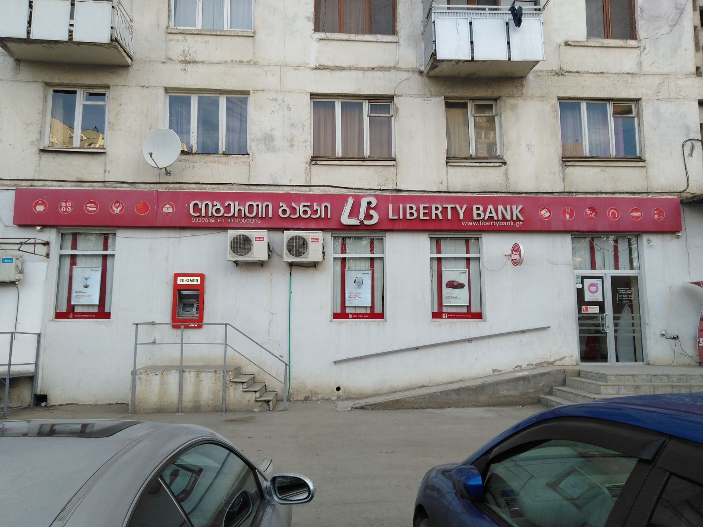
მუხიანი ს.ც 1 ის (მუხიანი,დუმბაძის ქ#22) სიგრძე დაახლოებით 17მეტრი ხოლო სიგანე დაახლოებით 80 სმ.

Slide 21
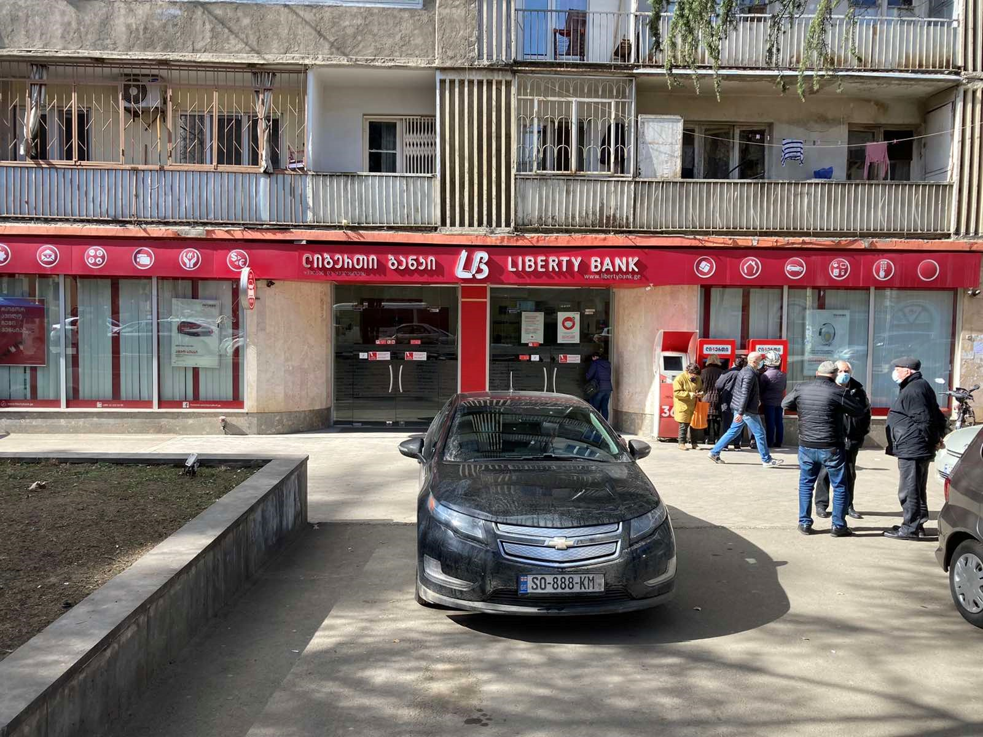
ნაძალადევის ს/ც 1- დადიანის 34 აბრის ზომა- 18X0,7 (მიახლოებით)

Slide 22
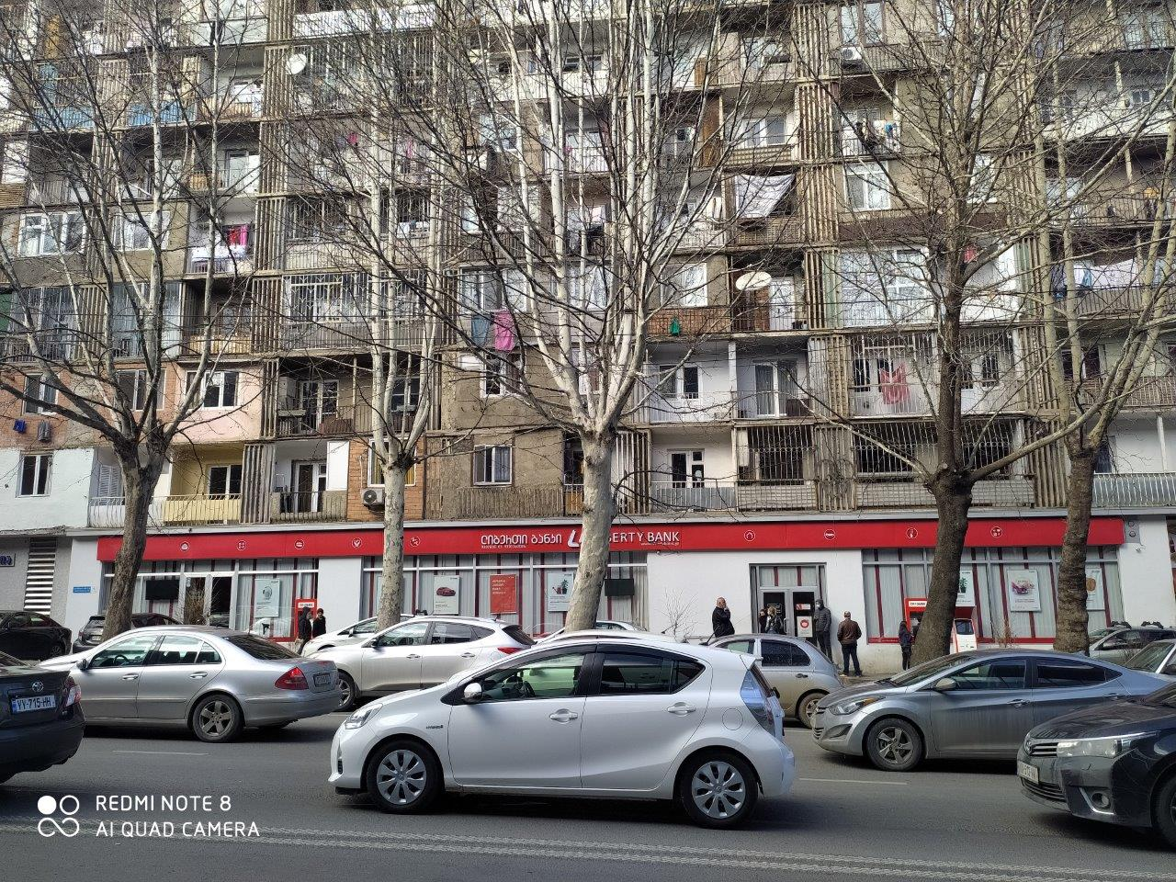
საბურთალოს ფილიალი 107
მისამართი - ვაჟა ფშაველას გამზ. 55
საკონტაქტო - სოფო ხაფავა 599 880 804
აბრის სიგრძე - 32 მ
აბრის სიგანე - 70 სმ

Slide 23
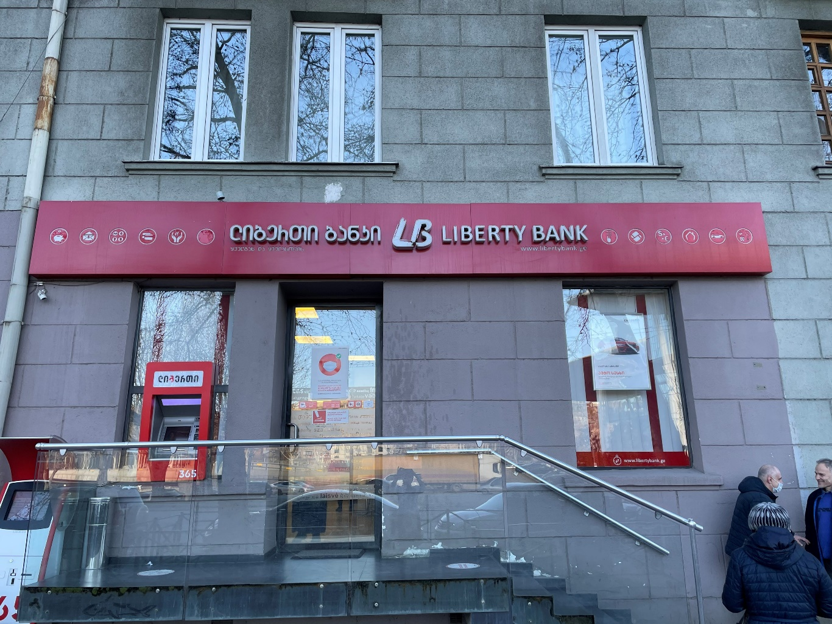
კრწანისის სერვის ცენტრი 2
მისამართი - სანაპიროს ქუჩა 2ა
საკონტაქტო - ლელა ჭუმბურიძე 595 525 427
აბრის სიგრძე - 5 მ
აბრის სიგანე - 70 სმ

Slide 24
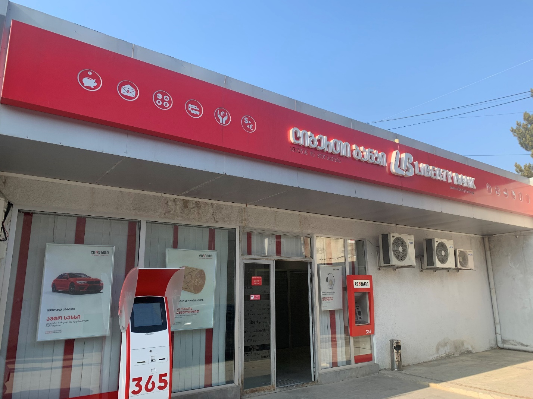
წყნეთის სერვის ცენტრი 1
მისამართი - წყნეთი, რუსთაველის ქუჩა 3ა
საკონტაქტო - ცირა ცხოველიშვილი 598 111 884
აბრის სიგრძე - 15 მ
აბრის სიგანე - 70 სმ

